Slide 1



Slide 2


依拉环素用于重症肺炎患者的治疗

Slide 3

● 病例简介
摘要
1.独特性：患者住院时间长，病情复杂，治疗难度大
2.背景：患者有多重耐药菌，普通抗感染药物效果差

Slide 4
● 患者基础信息
1.人口学信息：71岁，男性，退休人员
2.主诉：咳嗽，咳痰，气促2月余，加重1月
3.既往史：既往有阿尔兹海默症

Slide 5
● 入院后检查
1.体格检查：
目前神志浅昏迷，持续无创辅助通气，大剂量血管活性药物维持血压，体型极消瘦，营养状况差，体温:38.5度，心率:102次/分，血压:108/56mmHg(去甲肾上腺素0.8ug/g/min）,呼吸 23次/分，Spo2测不出。查体：神志浅昏。双侧瞳孔等大等圆，直径2.5mm，对光反射灵敏。唇及四肢未端暂无发绀。颈软，无抵抗。双肺呼吸音粗，闻及湿性啰音。心律齐，无杂音。腹部软，无腹肌紧张，肠鸣音正常，双下肢无浮肿。
2.辅助检查：
肺部CT提示双肺感染，慢支伴肺气肿及肺大泡，多发支气管扩张，白细胞高，PCT高，

Slide 6
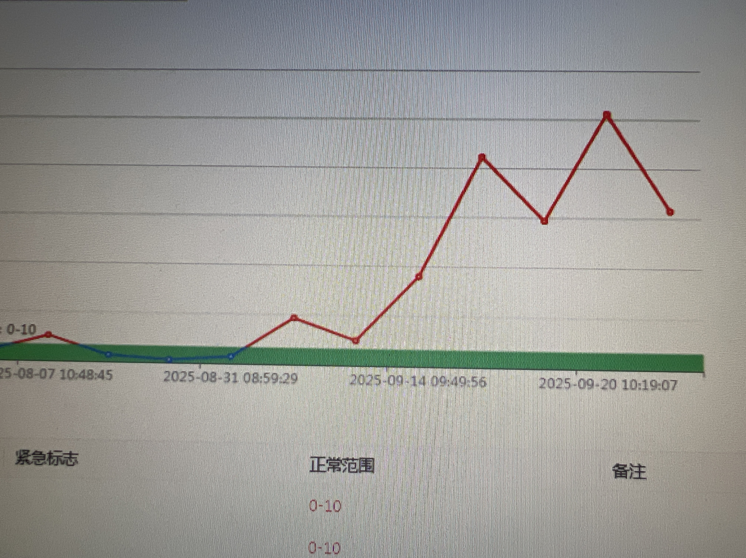
● 入院后检查
3.影像学检查：

Slide 7
● 诊断评估
诊断评估
1.初步诊断：1.脓毒血症（主诊断）2.脓毒性休克3.重症肺炎4.I型呼吸衰竭5.急性ST段抬高型心肌梗死（广泛前壁）KillipIV级6.心源性休克？7.慢性阻塞性肺病急性加重8.低蛋白血症 9.重度蛋白质-能量营养不良 10.阿尔获海默病
2.诊断依据：肺部CT:双肺感染，慢支伴肺气肿及肺大泡，多发支气管扩张，痰培养：肺炎克雷伯，鲍曼不动杆菌。
3.鉴别诊断：排除肺结核

Slide 8
● 治疗过程
1.药物：予依拉环素+更昔洛韦+美罗培南联合抗感染
2.手术：入科后行气管插管术

Slide 9
● 治疗过程
3.微生物/病理结果：肺泡灌洗液NGS:鲍曼不动杆菌，肺炎克雷伯杆菌，金黄色葡萄球菌，单纯疱疹病毒
4.方案调整：使用一周后，患者家属因经济原因未继续使用依拉环素，改为特治星联合万古霉素抗感染治疗
5.指标追踪：患者使用上述抗感染方案后，患者体温下降，白细胞，PCT下降。

Slide 10
● 治疗过程
3.时间轴记录:(折线图)

Slide 11

● 诊疗体会
1.疗效评价：患者使用依拉环素7天，使用期间患者体温下降，感染指标下降，升压药物剂量下调，停药后患者病情恶化，
2.局限性：患者使用一周后停药，因为家属有经济压力
3.结论：明确耐药菌感染后尽早使用依拉环素，使用足疗程可以改善患者预后

Slide 12
感谢观看
敬请指导

